Slide 1
Развитие географических знаний о Земле
Открытие Австралии и Антарктиды

Slide 2
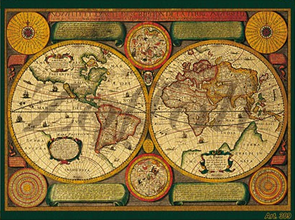
Даже после открытия Нового Света и кругосветных плаваний остались неясными вопросы о возможности существования в Южном полушарии неведомых доселе материков. Их поиски привели к важным
географическим открытиям.

Slide 3
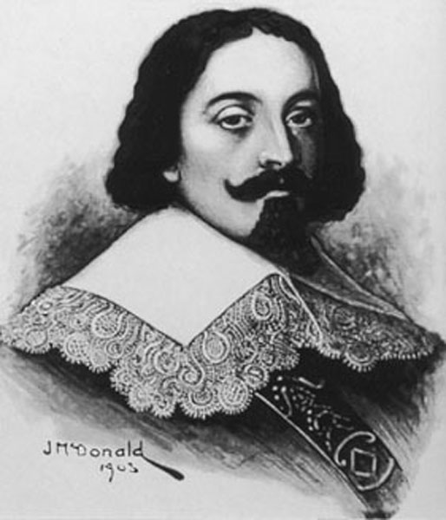
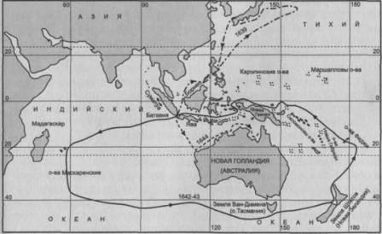
Открытие и исследование Австралии и Океании
Неведомую Южную землю – Терра аустралис инкогнита – искали португальцы, испанцы, голландцы, англичане.
Абель Тасман
В 1642 году голландец Абель Тасман доказал наличие южного материка, пройдя вдоль всего его северного побережья.
Долгое время голландцам удавалось держать в секрете это открытие.
Раскрыл секрет английский мореплаватель Джеймс Кук.

Slide 4
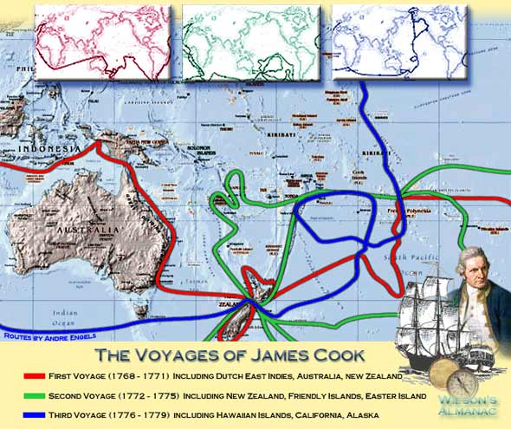
В первой экспедиции Кук обнаружил Большой Барьерный риф, исследовал восточные берега Австралии.
В ходе второй экспедиции он пытался продвинуться к югу, но встретил на своем пути лишь густые туманы и льды.
В третьей экспедиции были открыты и описаны Гавайские острова, исследовано побережье Аляски.
Путешествия Кука подтвердили наличие материка, дали более точные сведения об очертаниях Тихого океана и его островов.

Slide 5
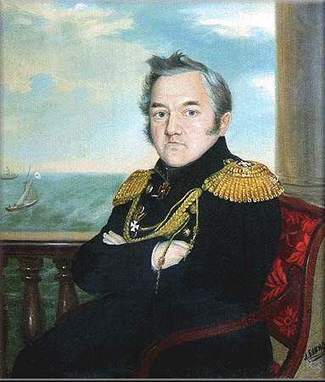
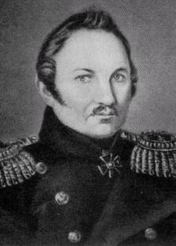
Открытие и исследование Антарктиды
Михаил Петрович Лазарев
Фаддей Фаддеевич Беллинсгаузен
В 1819-1821 годах русские моряки Ф.Ф. Беллинсгаузен и М.П. Лазарев совершили наиболее выдающуюся по научным результатам экспедицию в Антарктиду. Ее целью было исследовать воды Антарктиды и обнаружить сушу у Южного полюса Земли.

Slide 6
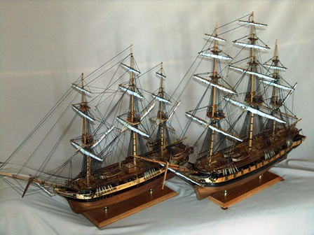
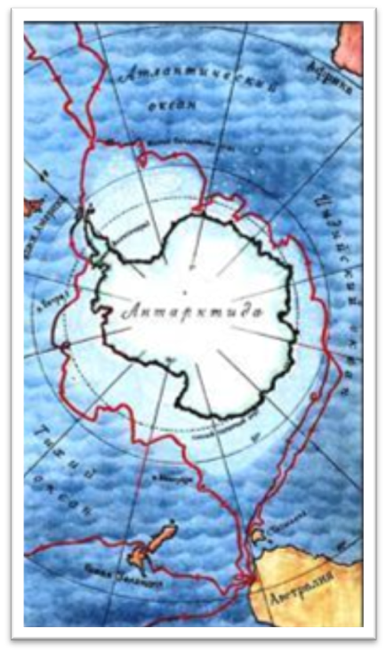
На шлюпах «Восток» и «Мирный» участники экспедиции 28 января 1820 года приблизились к ледяной стене, преградившей дальнейший путь на юг. Это были льды южного материка.
Макет шлюпов «Восток» и «Мирный»
28 января 1820 года считается датой открытия последнего, шестого континента Земли – Антарктиды.

Slide 7
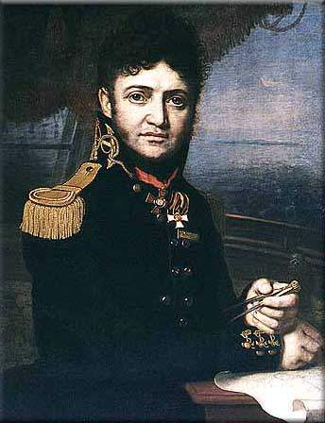
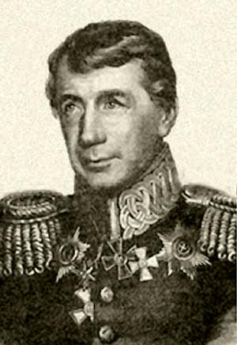
Первое русское кругосветное путешествие
Юрий Федорович Лисянский
Иван Федорович Крузенштерн

Slide 8
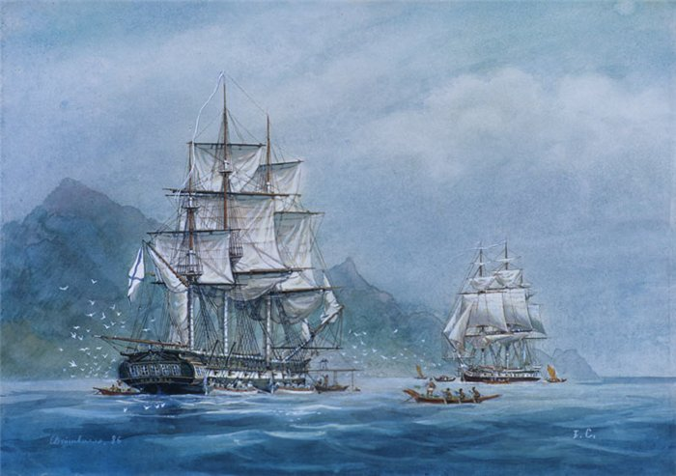
В 1803-1806 годах состоялась первая русская кругосветная экспедиция под командованием И.Ф. Крузенштерна и Ю.Ф. Лисянского.
Корабли «Надежда» и «Нева» пересекли Атлантический океан, а затем, обогнув мыс Горн, вышли в Тихий океан.
Корабли «Надежда» и «Нева»
Во время плавания составлялись описания всех гаваней и островов, где имелись стоянки, на карты наносились новые острова, проливы, рифы, мысы.
Естествоиспытатели наблюдали за морскими течениями, приливами и отливами, измеряли температуру воды на разных глубинах.
Изучались обычаи, верования и языки островитян Тихого океана. Были собраны ценные ботанические и зоологические коллекции.
Первое русское кругосветное плавание положило начало новой науке – океанологии.
Составленный И.Ф. Крузенштерном «Атлас южных морей» на долгие годы стал руководством для всех моряков, чьи суда бороздили воды Тихого океана и южных широт других океанов Земли.

Slide 9
